Slide 1
Cirkulární ekonomika tepelných čerpadel
Konference Předcházení vzniku odpadu
Tomáš Habel
Environment Readiness Officer
Daikin Airconditioning Central Europe – Czech Republic

Slide 2
Důvody pro cirkulární ekonomiku_PROČ?
Environmentální vize Daikin
Legislativní analýza problematiky OH chladiv v ČR
Projekt LOOP_JAK?
Platforma RETRADEABLES

Slide 3
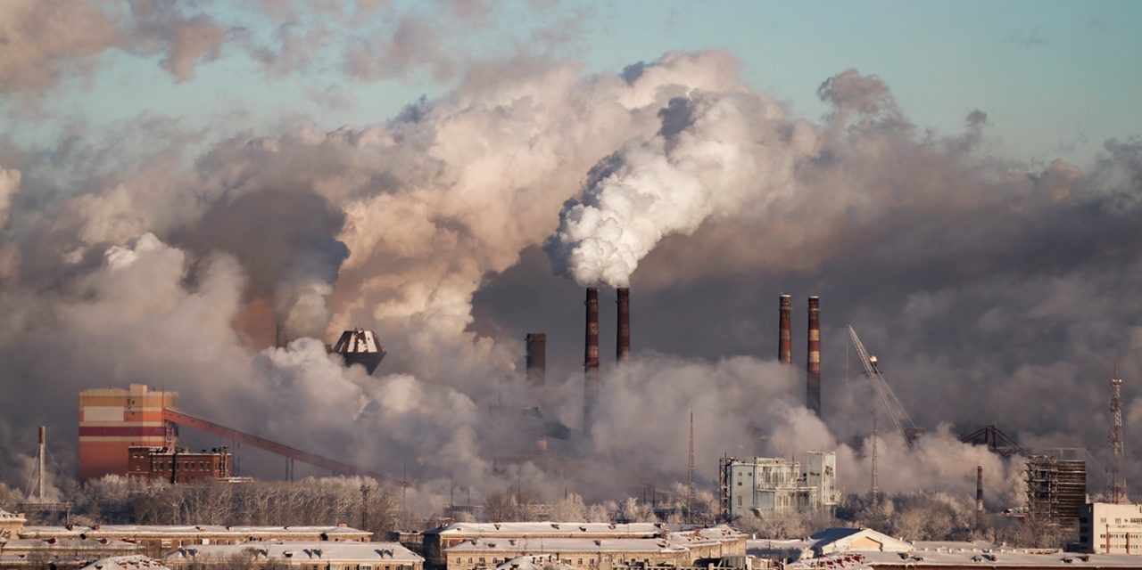
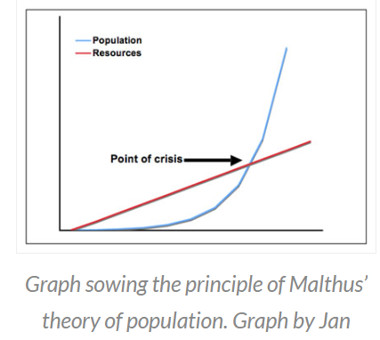
CIRKULÁRNÍ EKONOMIKA/OBĚHOVÉ HOSPODÁŘSTVÍ NEJEN CO2
Budovy a jejich energetické systémy hrají hlavní roli ve snižování globálních emisí skleníkových plynů.
Mezi všemi sektory mají budovy nejvyšší potenciál [38%] ve snižování globálních emisí CO₂ .
Pro naplnění cílů GD je nevyhnutelné dosáhnout evropského tempa obnovy budov na úrovni 2 % ročně.
Předpokládá se, že celosvětové využívání materiálů se více než zdvojnásobí ze 79 Gt v roce 2011 na 167 Gt v roce 2060
Je nezbytná minimalizace spotřeby zdrojů.
Notes:
Rád bych zasadil problematiku do kontextu strategií a událostí v posledních letech GREEN DEAL 0NULOVÁ BILANCE EMISÍ VE 2050, FIT FOR55, energetická krize, válka na Ukrajině…
Pozor na honbu za uhlíkem, který může způsobit tunelový zúžený pohled na mnohem komplexnější problematiku udržitelnosti. Brzy se bude vše přepočítávat na emise uhlíku v celoživotním cyklu budov či materiálů. Zkrátka, emise dnes skloňujeme ve všech pádech.
ENERGETICKÁ I MATERIÁLOVÁ BEZPEČNOST, NEBAVME SE POUZE O SMYSLU EMISÍ CIRKULÁRNÍ EKONOMIKY, PŘESTOŽE JE V BALÍČKU GREEN DEAL. THOMAS MALTHUS PŘELOM 18 A 19 STOLETÍ PREDIKOVAL BOD KRIZE

Slide 4
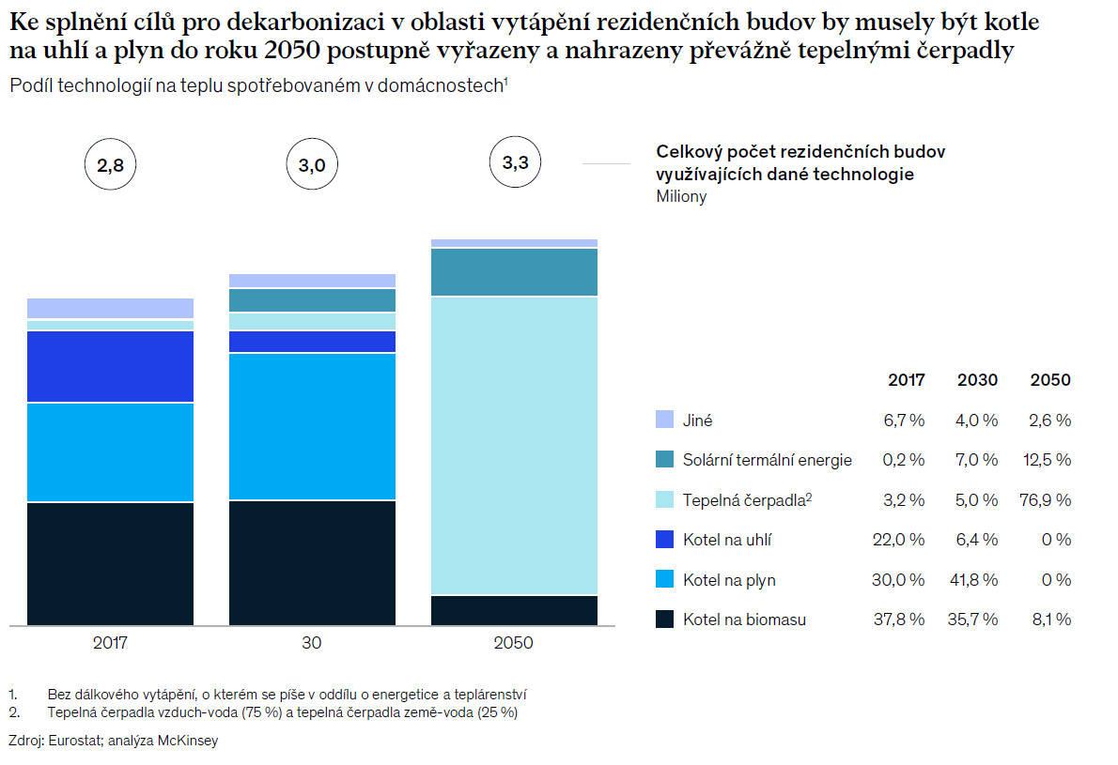
POTENCIÁL TEPELNÝCH ČERPADEL PRO SPLNĚNÍ CÍLŮ A STRATEGIÍ – GREEN DEAL, FF55, RED:
Plán REPOWER EU usiluje o 60 milionů nových instalovaných tepelných čerpadel do roku 2030
Notes:
NIKDO PŘESNĚ NEVĚDĚL CO GREEN DEAL ZNAMENÁ A HLAVNĚ JAK HO DOSÁHNEME, ZDE VIDÍME JAK VÁLKA NA UKRAJINĚ ZPŮSOBILA JEHO URYCHLENÍ Z HLEDISKA POUŽÍVÁNÍ PLYNU. ČERPADLA JSOU ENERGETICKY ÚČINNÁ, SPOTŘEBVÁVAJÍ MALÉ MNOŽSTVÍ ELEKTRICKÉ ENERGIE A ZBYTEK ODEBÍRAJÍ Z OKOLNÍHO PROSTŘEDÍ. OČEKÁVÁ SE VÝZNAMNÉ OZELENĚNÍ VÝROBY ELEKTŘINY POŽADOVANÝM NAVÝŠENÍM OBNOVITELNÝCH ZDROJŮ ENERGIE. EMISNÍ FAKTOR SE TAK BUDE VÝZNAMNĚ SNIŽOVAT.
vysoká energetická účinnost EEF - významně snižují množství primární neobnovitelné energie v budově (EED, EPBD)
zvyšují podíl obnovitelných zdrojů energie - TČ dodává v průměru ¾ energie z okolního prostředí (RED)
pomáhají snižovat emise C02 a zlepšují stav ovzduší a emisí pevných částí frakcí PM10 a PM2,5 (FF55, GD)
umožňují jedinou technologií vytápět i chladit, některá i zároveň s distribucí tepla – snižují výrazně provozní náklady

Slide 5
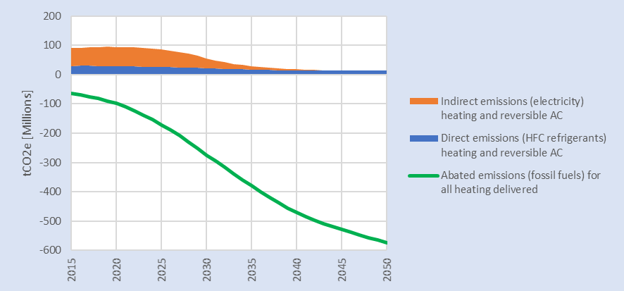
SNÍŽENÍ EMISÍ SKLENÍKOVÝCH PLYNŮ DÍKY POUŽÍVÁNÍ TEPELNÝCH ČERPADEL :
Modelování EPEE ukazuje, že snížené emise CO2 ze systémů tepelných čerpadel budou v roce 2050 až 47krát vyšší než jejich přímé (tj. chladivo) a nepřímé (tj. elektřina) emise skleníkových plynů:
Snížení emisí skleníkových plynů díky používání tepelných čerpadel
Total GHG emissions from:
heating only HPs
reversible AC and heating devices
Source: HFC Outlook EU
(Modelling covers EU+UK)
Notes:
PLÁN REPOWER EU ODCHOD OD FOSILNÍCH PALIV, ZDE VIDÍME DŮSLEDKY. KOMPLEXNÍ HOLISTICKÝ POHLED NA EMISE TEPELNÝCH ČERPADEL, F PLYNY JSOU DOBRÝ SLUHA, ALE ZLÝ PÁN - NICMÉNĚ JE UMÍME SPRÁVNĚ POUŽÍVAT A NEDÁVNÝ PŘECHOD OD CHLADIV OHROŽUJÍCÍCH OZONOVOU VRSTVU BYL VELMI PROGRESIVNÍ

Slide 6
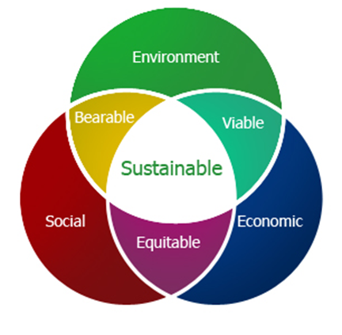
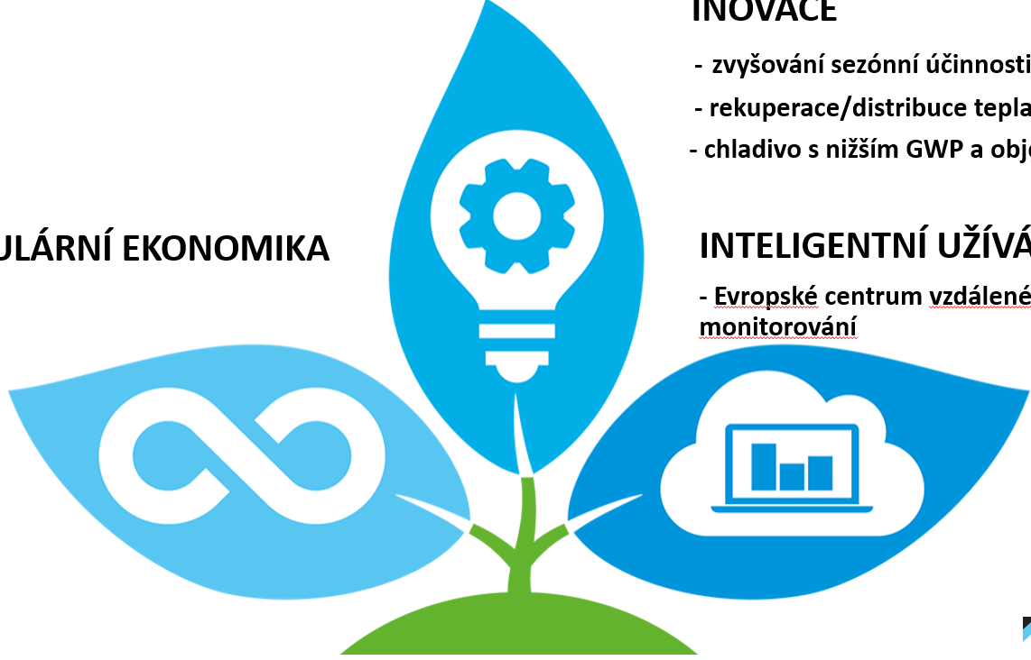
ENVIRONMENTÁLNÍ VIZE DAIKIN :
INOVACE (zvyšování účinnosti, rekuperace, GWP) INTELIGENTNÍ UŽÍVÁNÍ ( vzdálený monitoring), CIRKULÁRNÍ EKONOMIKA
Notes:
TŘI ZÁKLADNÍ PILÍŘE ENVIRONMENTÁLNÍ VIZE DAIKIN, NEZAPOMÍNEJME NA UDRŽITELNOST, KTERÁ MÁ ROVNĚŽ TŘI NEZBYTNÉ PILÍŘE, ABY STÁLA PEVNĚ

Slide 7
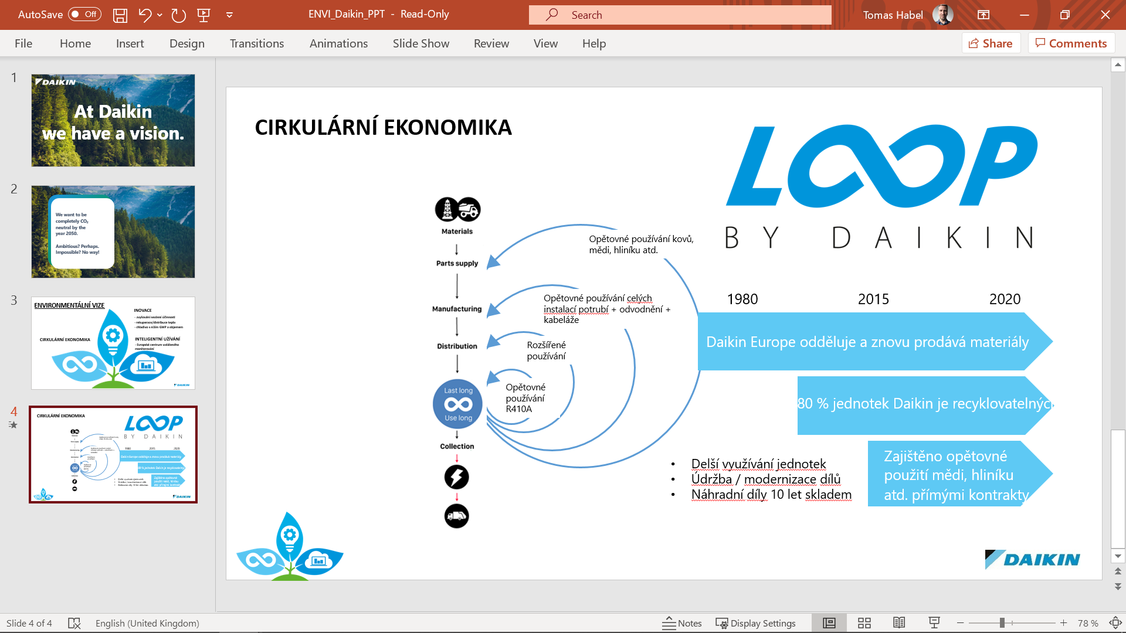
CIRKULÁRNÍ EKONOMIKA PRODUKTŮ HVAC:
Notes:
JSME POVINNI BÝT SOUČÁSTÍ KOLEKTIVNÍCH SYSTÉMŮ, KTERÉ SBÍRAJÍ PRODUKTY S UKONČENOU ŽIVOTNOSTÍ A NÁSLEDNĚ JE ZPRACOVÁVAJÍ

Slide 8
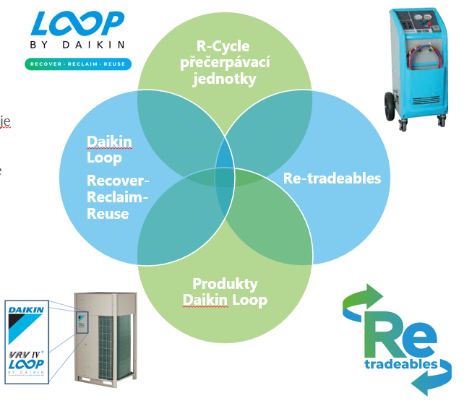
PROJEKTY CIRKULÁRNÍ EKONOMIKY CHLADIV V DACE:
Notes:
NA ČEM PRÁVĚ PRACUJEME Z HLEDISKA CIRKULÁRNÍ EKONOMIKY CHLADIV

Slide 9
LEGISLATIVNÍ ANALÝZA PROBLEMATIKY CE CHLADIV V CZ
BARIÉRA?

Slide 10
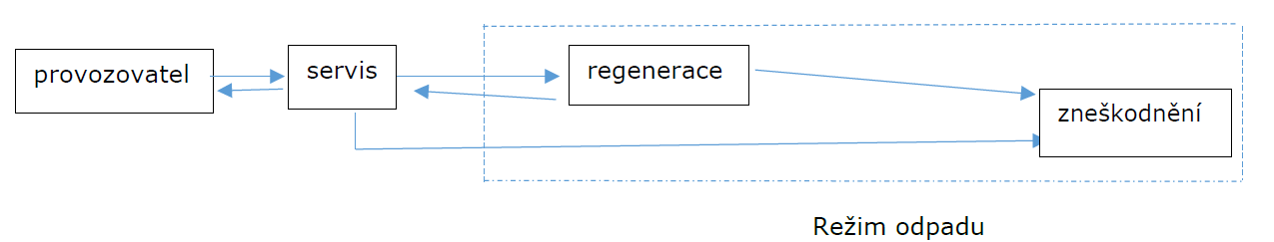
NAŘÍZENÍ, ZÁKONY, VYHLÁŠKY, :
Provozovatelé stacionárních zařízení nebo chladících jednotek chladírenských nákladních vozidel a přívěsů, které obsahují fluorované skleníkové plyny v jiné než pěnové formě, zajistí, aby znovuzískání těchto plynů prováděly fyzické osoby, které jsou držiteli příslušných certifikátů stanovených v článku 10, aby tyto plyny byly recyklovány, regenerovány nebo zneškodněny.
Nařízení EP a Rady EU č. 517/2014
Zákon č. 89/2017 Sb. O fluorovaných plynech
Zákon č. 541/2020 Sb. Zákon o odpadech
???
Notes:
PŘED SPUŠTĚNÍM PROJEKTŮ CIRKULÁRNÍ EKONOMIKY BYLA PROVEDENA LEGISLATIVNÍ ANALÝZA PROBLEMATIKY. HLAVNÍ TÉMA ODPAD NEODPAD Z HLEDISKA POVOLENÍ NA PRÁCI S ODPADY. PŘESTOŽE VYCHÁZÍME Z EVROPSKÉHO PŘEDPISY MAJÍ JEDNOTLIVÉ STÁTY EU RŮZNOU DEFINICI CO JE ODPADEM. MNOHOLETÁ DEBATA S MŽP

Slide 11
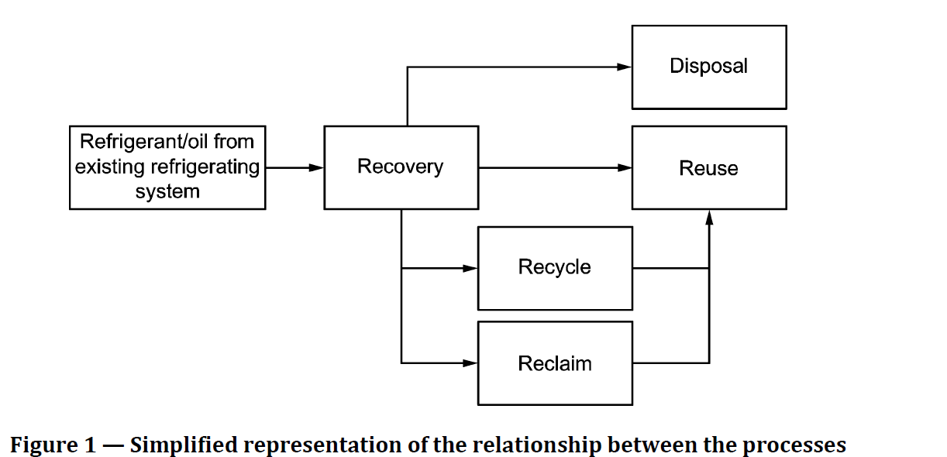
ČSN EN 378-4 CHLADÍCÍ ZAŘÍZENÍ A TEPELNÁ ČERPADLA – BEZPEČNOSTNÍ A ENVIRONMENTÁLNÍ POŽADAVKY ČÁST 4: Provoz, údržba, oprava a rekuperace
„znovuzískáváním“
sběr a skladování fluorovaných skleníkových plynů z výrobků, včetně nádob, a zařízení během údržby nebo servisu nebo před likvidací výrobků či zařízení;
„recyklací“
opětovné použití znovuzískaných fluorovaných skleníkových plynů po základním přečištění
  „regenerací“
  Přepracování znovuzískaných fluorovaných skleníkových plynů tak, aby odpovídaly vlastnostem nově vyrobené látky, s ohledem na jejich zamýšlené použití

Slide 12
LOOP BY DAIKIN
ŘEŠENÍ PRO KLÍČOVÉ ZÁKAZNÍKY

Slide 13
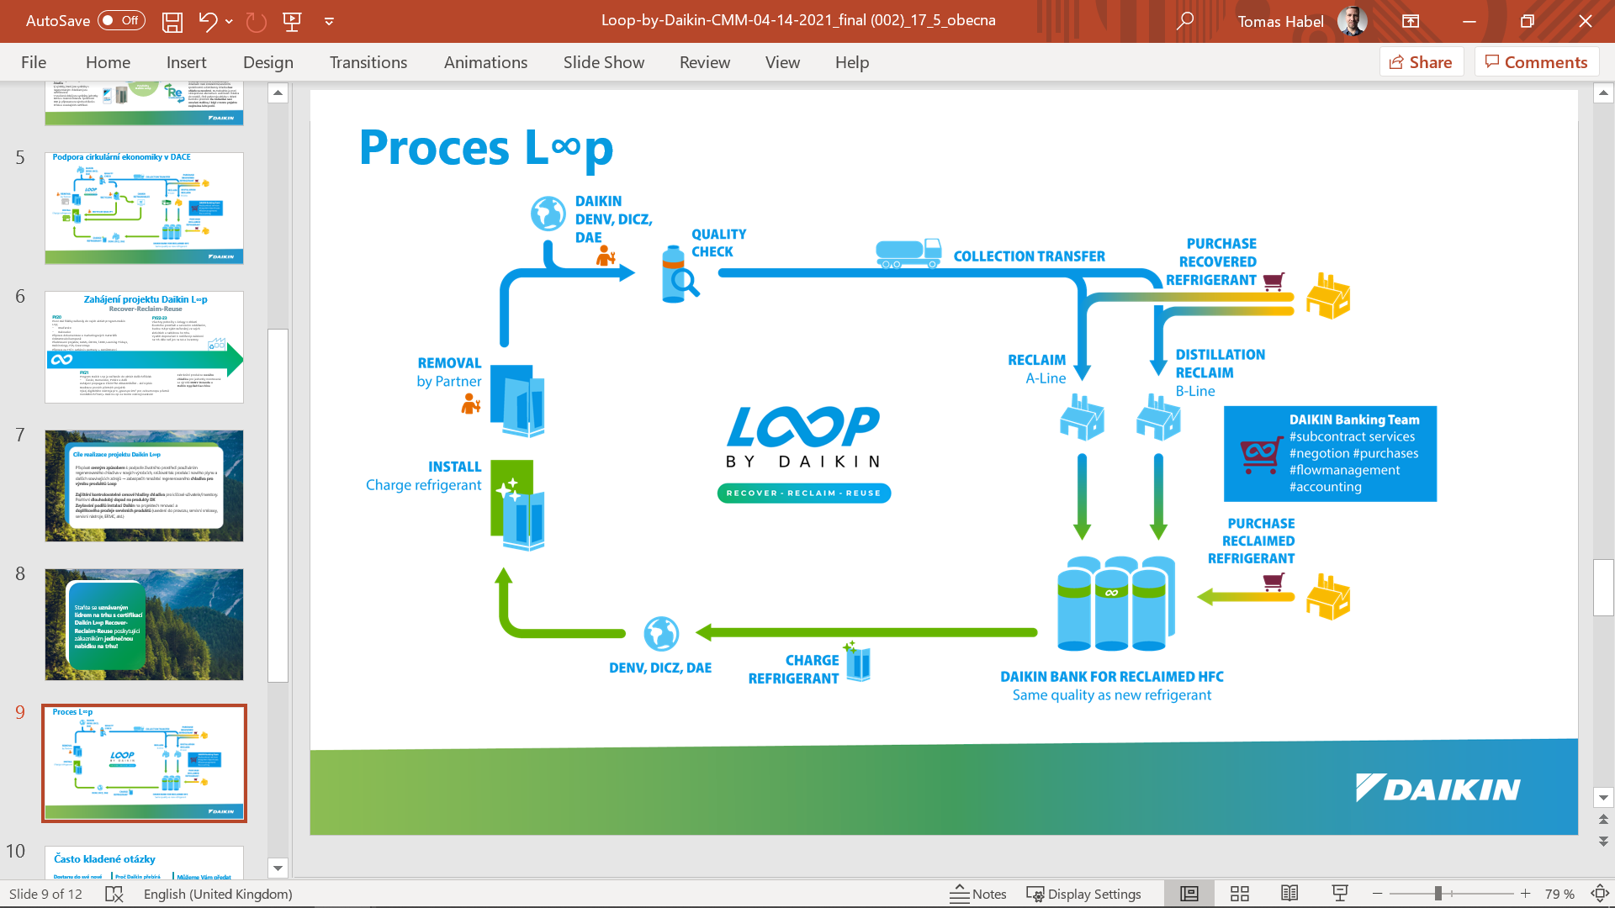
Notes:
Společnost Toyota předala společnosti Daikin 295,2 kg použitého chladiva R-407C Z CHLADÍCÍCH JEDNOTEK , které BYLO regenerováno

Slide 14
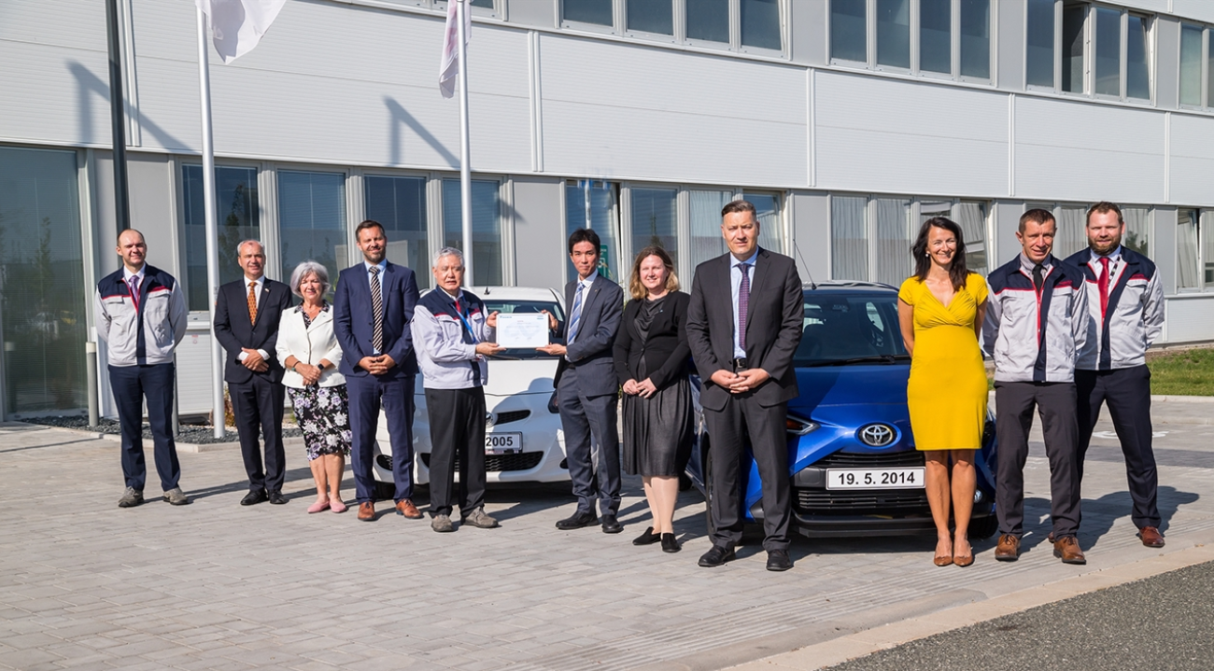
1. LOOP BY DAIKIN_TOYOTA 295 kg zregenerovaného chladiva
Notes:
Společnost Toyota předala společnosti Daikin 295,2 kg použitého chladiva R-407C Z CHLADÍCÍCH JEDNOTEK , které BYLO regenerováno

Slide 15
RETRADEABLES
ŘEŠENÍ PRO CELÉ ODVĚTVÍ HVAC
Notes:
PROJEKT PRO CIRKULÁRNÍ EKONOMIKU CHLADIV PRO CELÉ NÁŠ OBOR HVAC, JSME ODBORNÝMI PARTNERY, DOTOVÁNO Z GRANTU LIFE3r

Slide 16
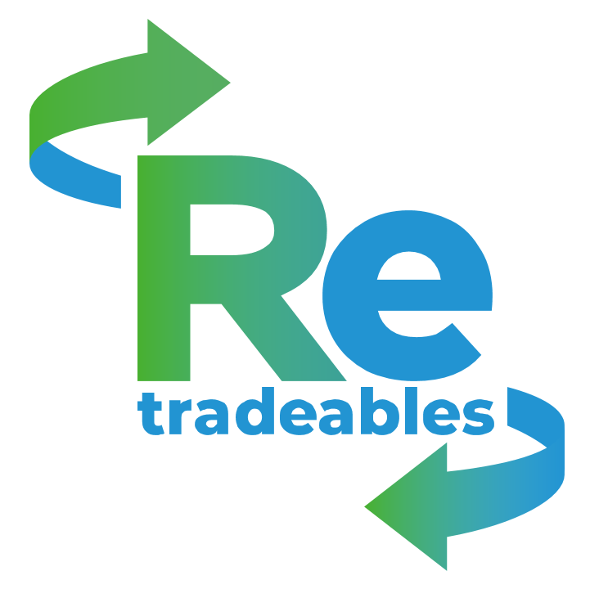
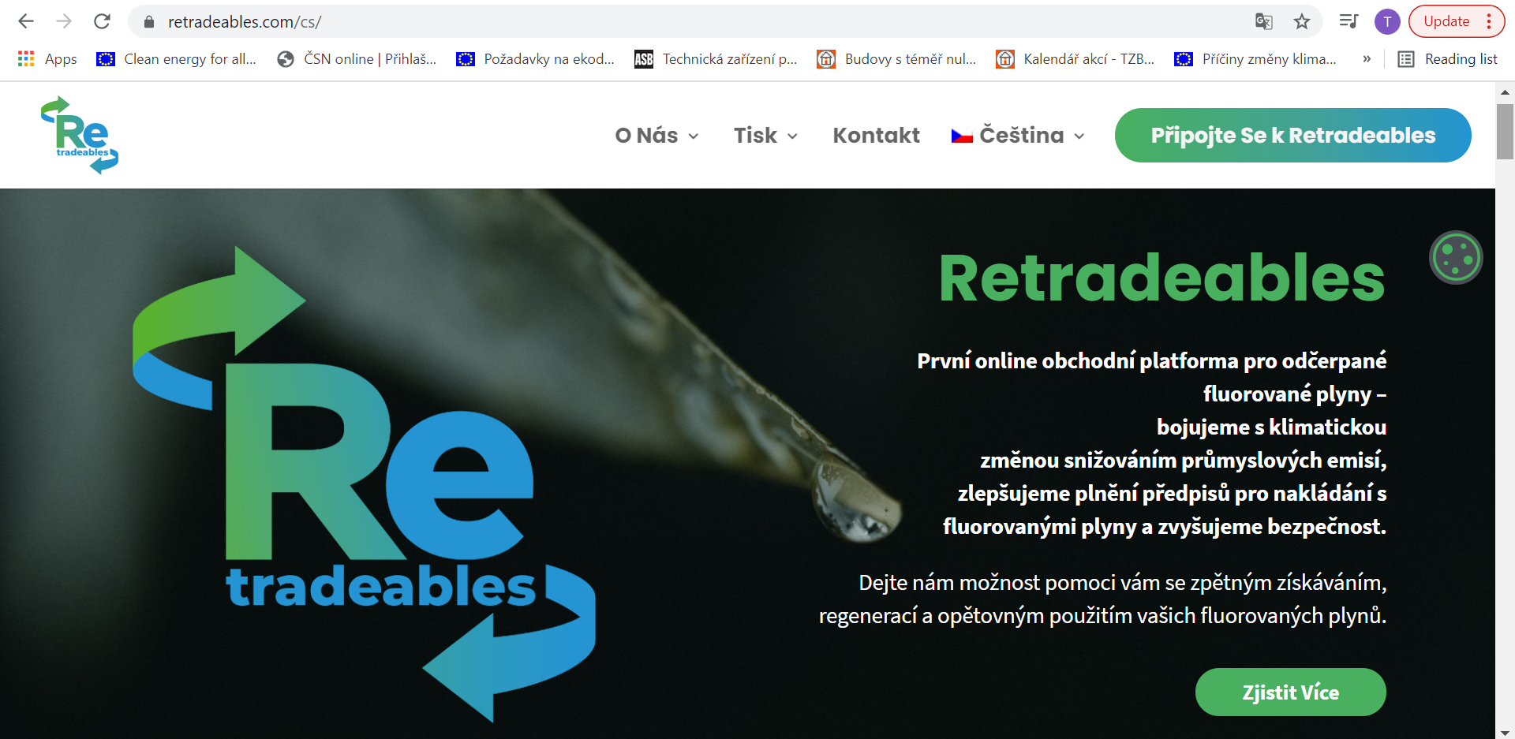

Slide 17
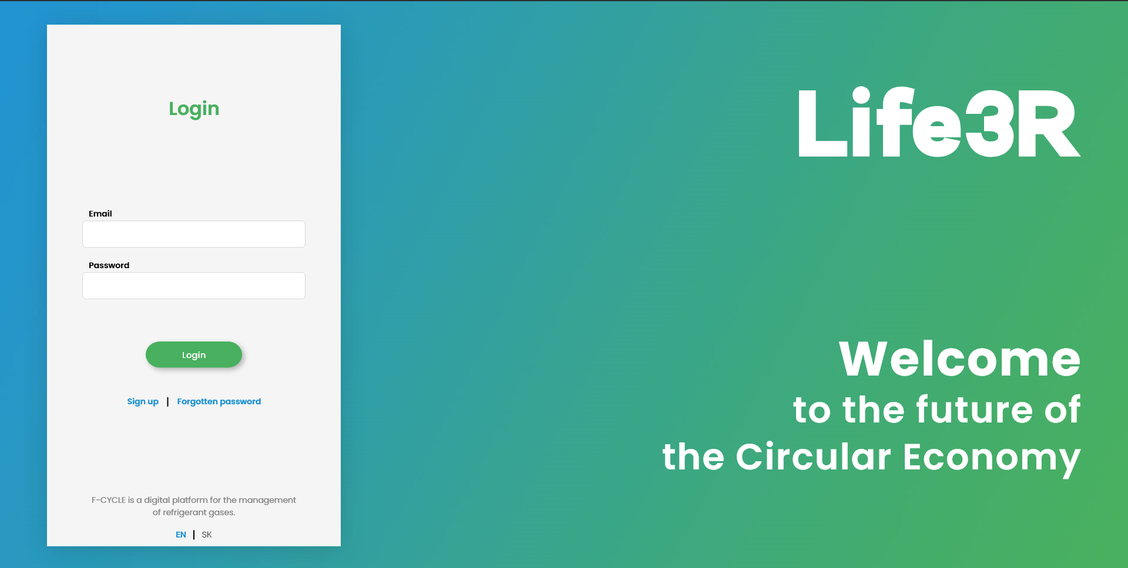
A,B,C GRADE
REFRIGERANT
1ST ANALYSIS
Recover
Reuse
Reclaim
/Recycle
Jak to funguje?
DEAL
.
The Recover, Reclaim, Recycle, Reuse cycle
Prodávejte vaše použité F-plyny
Kupujte použité F-plyny
Notes:
CÍLEM JE PROPOJOVAT

Slide 18
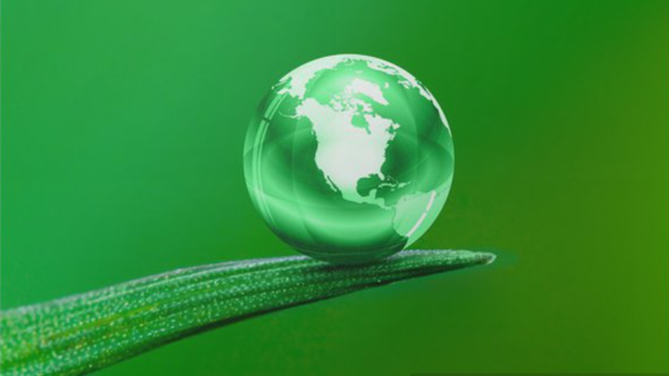
Ing. Tomáš Habel
+420 778 783 028
habel.t@daikin.cz
DĚKUJI ZA POZORNOST

